Slide 1
Úvod do studia geografie - 3

Slide 2
Geografie současnosti

Slide 3
Geografie současnosti
Před dnešním tématem si položíme následující
otázky:
Co geografové dělají?
Kam geografii zařadíme?
Jaké je členění geografických věd?

Slide 4
Geografové a jejich práce
Státní správa.
Obchod.
Školství.
Často pracují v týmech např. při studiu a předcházení katastrofám, při mapování, pracují společně s urbanisty v regionálním rozvoji, společně s ochránci životního prostředí, spolupracují s praktiky nejrůznějších oborů. Mnoho geografů učí na různých typech škol.

Slide 5
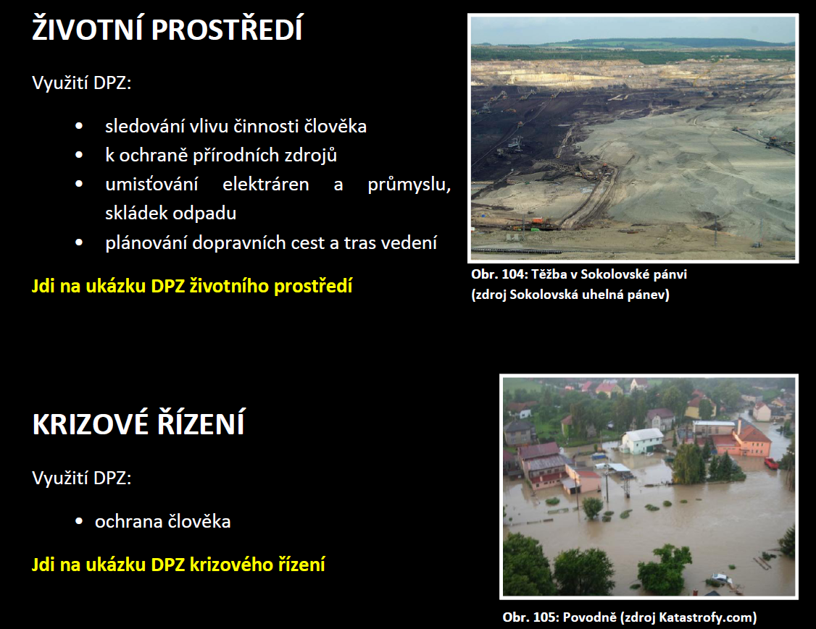

Slide 6
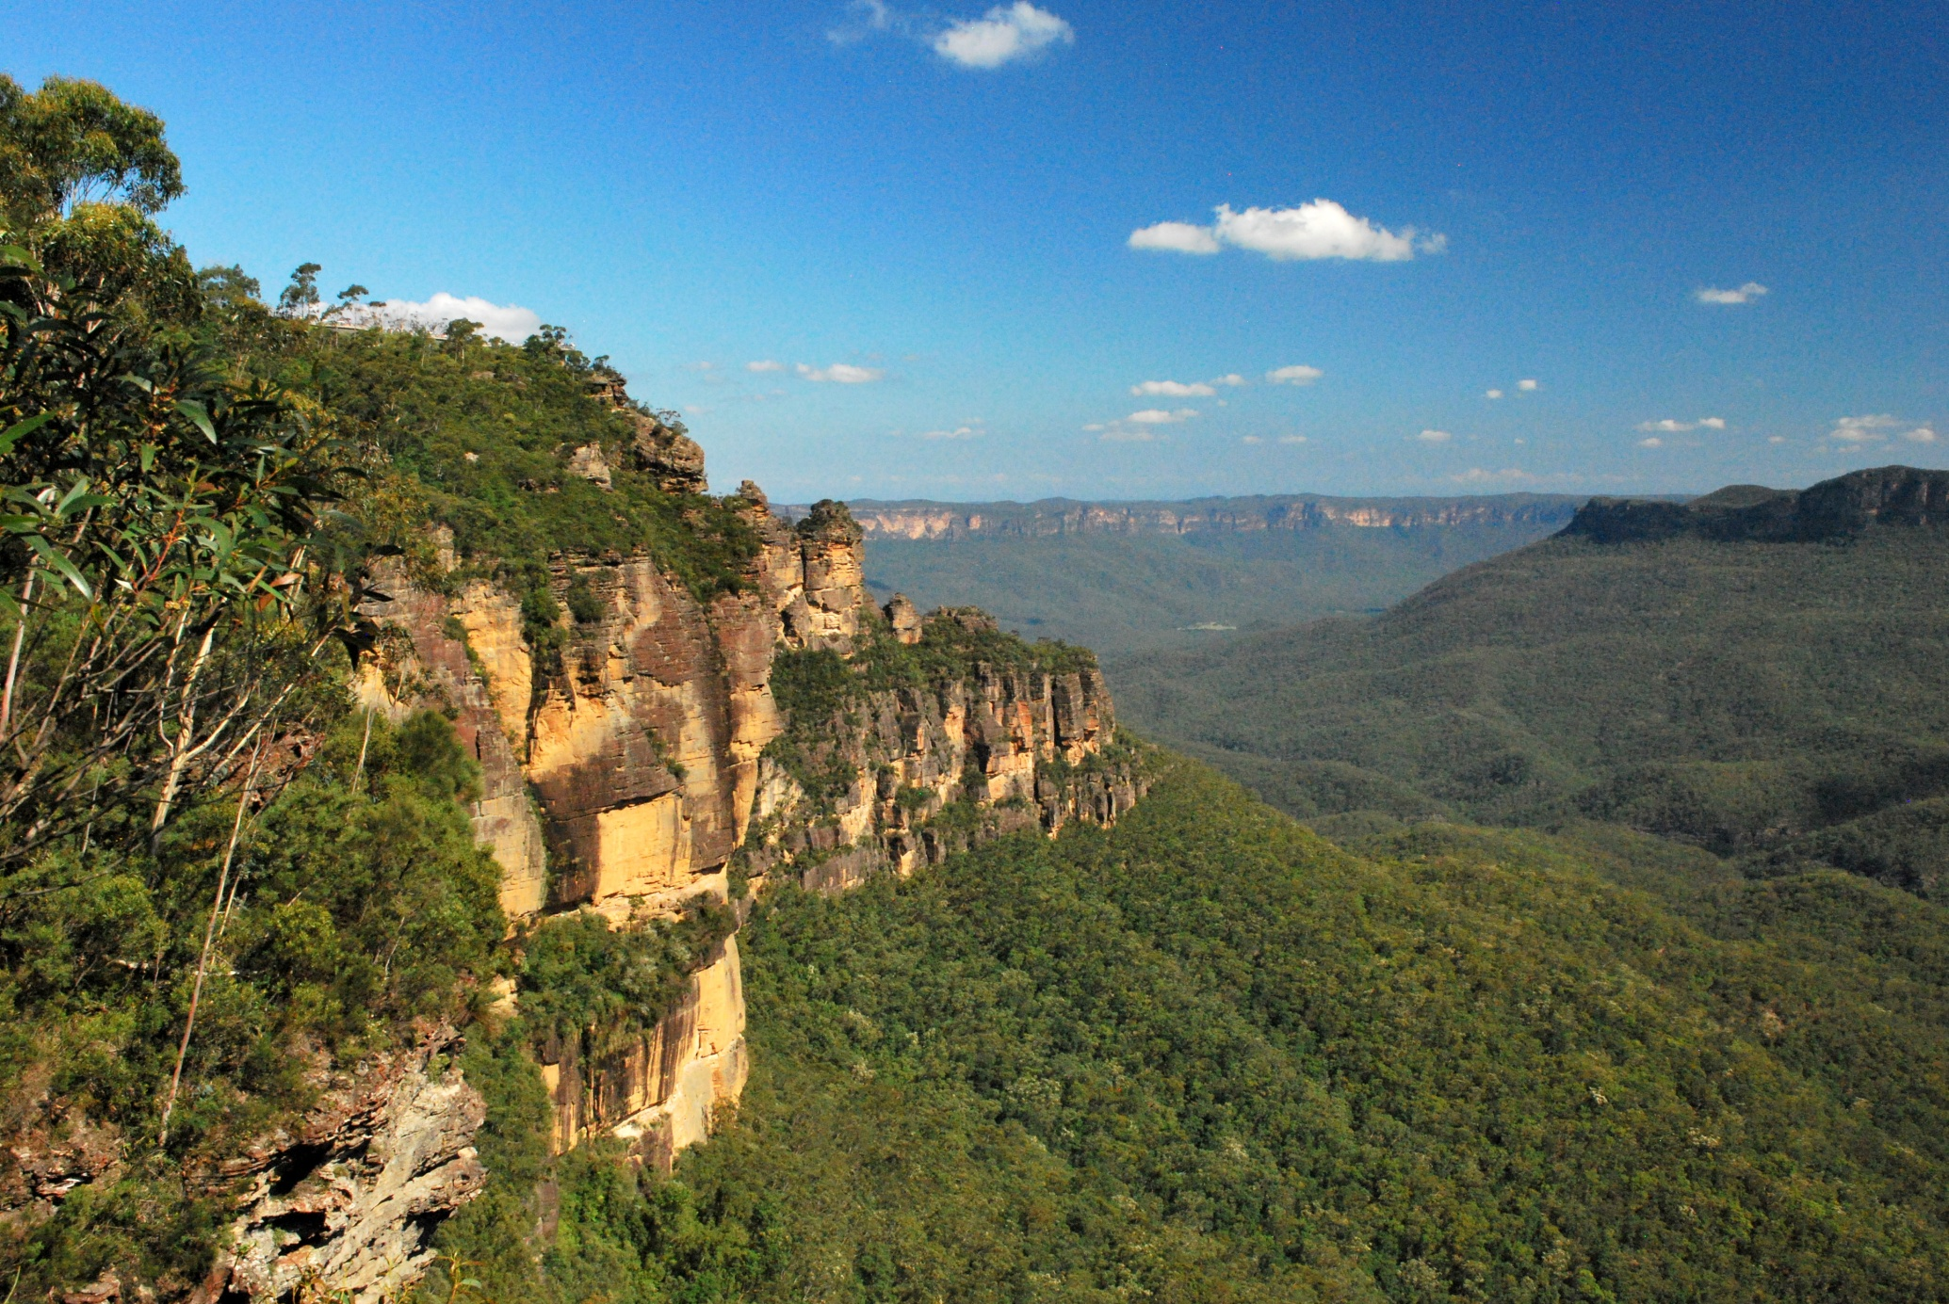
Zabývá se přírodou
Blue mountains

Slide 7
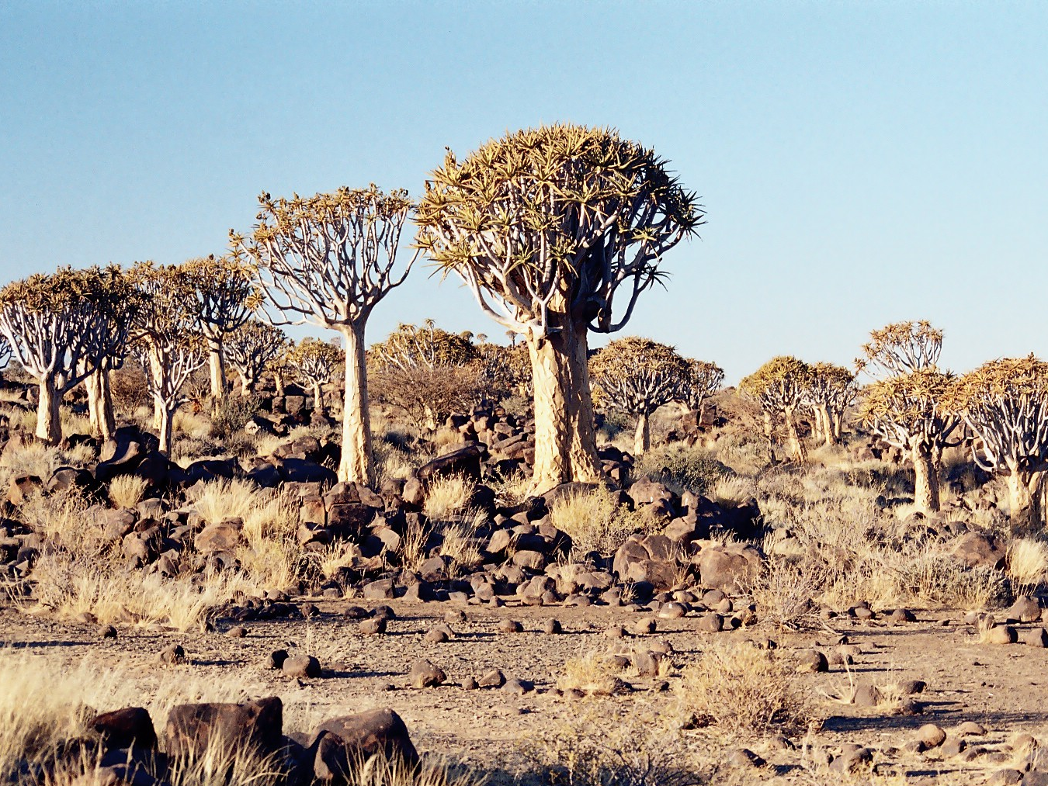
Namibie

Slide 8
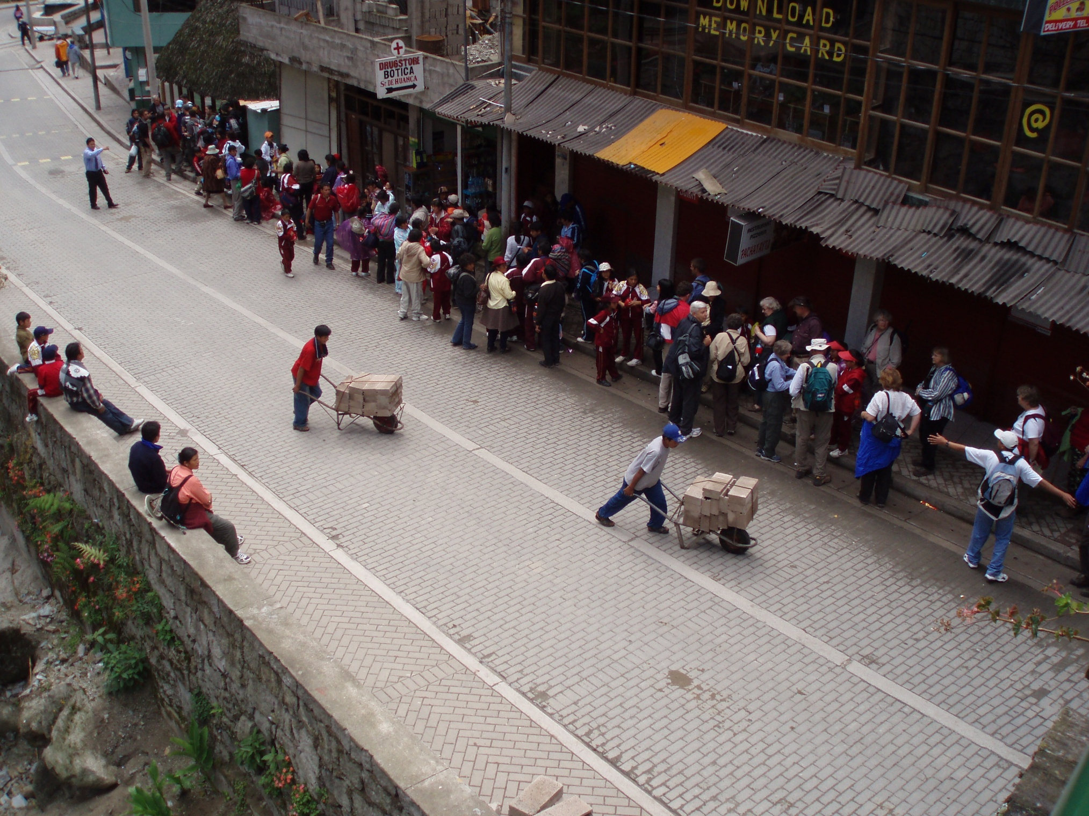
Zabývá se lidmi a jejch chováním chováním
Aquas Caliente

Slide 9
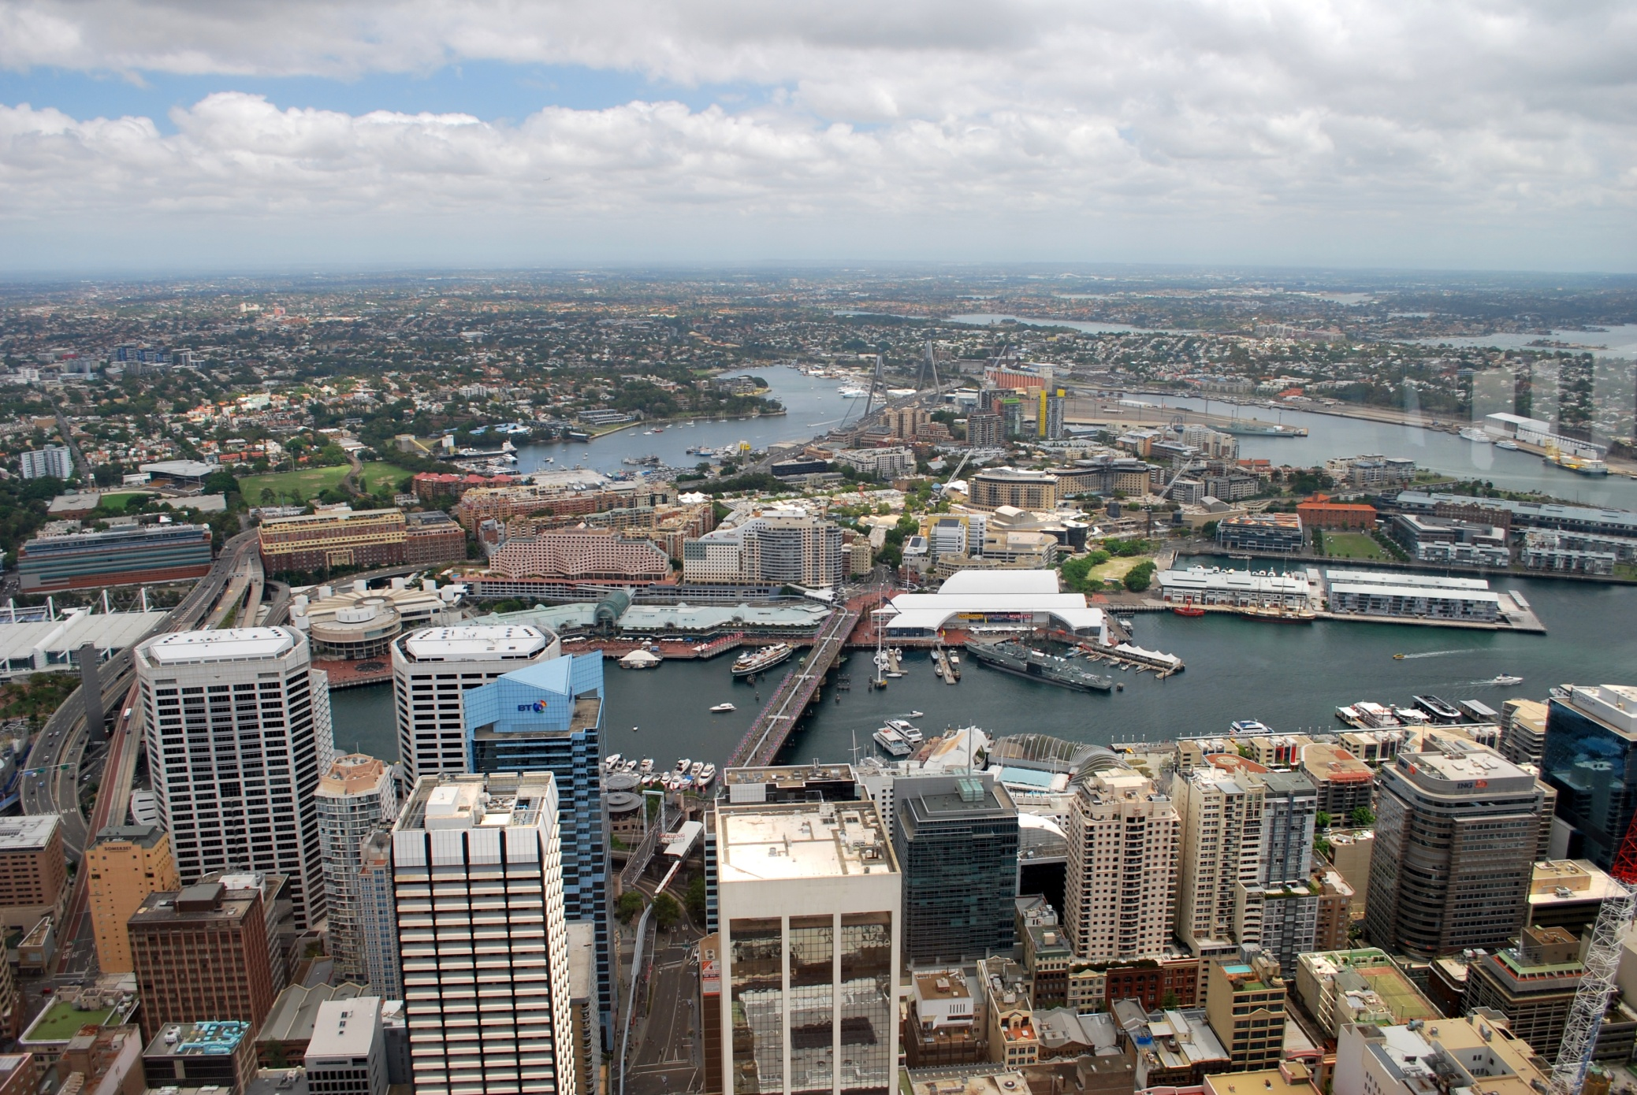
Zabývá se sídly
Sydney

Slide 10
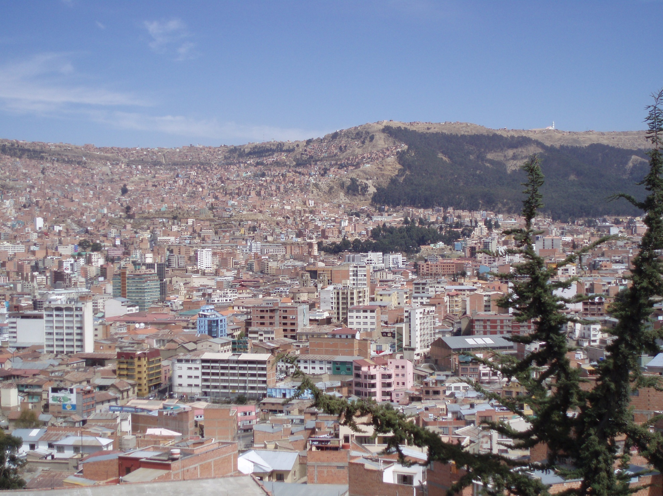
La Paz

Slide 11
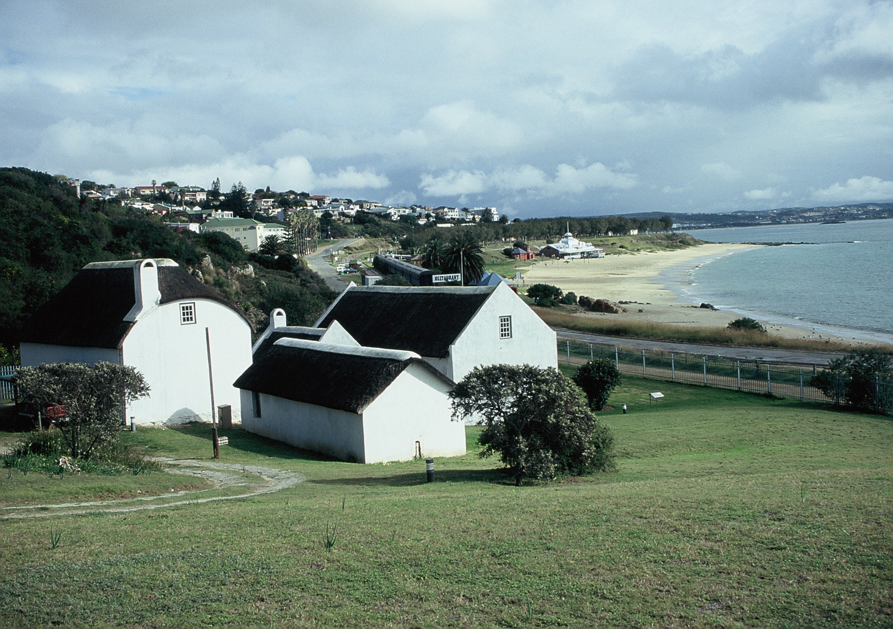
Zabývá se historií – Mossel bay – zátoka, kde se vylodil Bartolomeo Dias v roce 1488

Slide 12
Geografie nám pomáhá
Umět zařadit národní i mezinárodní události do regionálně geografického rámce a chápat základní územní vztahy.
Znát nejdůležitější přírodní systémy na Zemi (reliéf, půdy, vodstvo, klima, vegetaci) a chápat vnitřní a vnější vztahy ekosystémů.
Znát nejdůležitější socioekonomické systémy (zemědělství, sídla, dopravu, průmysl, obchod, energie, obyvatelstvo atd.) jednak za účelem pochopení vlivu přírodních podmínek na činnost člověka a jednak za účelem pochopení vzniku rozdílných kulturních, náboženských, technických, hospodářských, politických a rozmanitých ekologických systémů.
Seznámit se se životem různých národů a společností žijících na Zemi a ocenit kulturní bohatství lidstva.
Rozumět strukturám a procesům ve vlastní zemi a místním regionu jako prostoru denního života.
Chápat výzvy i šance týkající se globálních problémů lidstva.

Slide 13
Geografie se snaží o vysvětlení následujících pojmů
Poloha a rozšíření - lidé žijí na Zemi v místech s rozdílnou absolutní a relativní geografickou polohou…
Místo a prostor - každý prostor má vlastní přírodní a kulturní charakter…
Vztahy mezi člověkem a prostředím - lidé využívají prostředí v němž žijí různými způsoby...
Prostorové interakce- zdroje jsou na Zemi rozloženy nerovnoměrně…
Region - regiony jsou území vymezená pomocí různých kritérií…
Systémy – interakce mezi různými složkami prostředí…
Ochrana ŽP - nezbytnost chránit životní prostředí…
Změna - přítomnost má své kořeny v minulosti…
Konflikt - žijeme ve světě plném konfliktů, které se lidé snaží řešit různými způsoby…
Plánování - v úvahu je nutné brát i dopad plánované změny na životní prostředí…
Nerovnost – třídní, rasová - existuje všude ve světě spolu s nerovnoměrným rozmístěním moci a bohatství…
Politická moc - člověk a skupiny lidí jsou schopni ovlivňovat dění doma i ve světě…
Migrace - lidé se pohybují mezi státy i uvnitř státu…
Soustředění / rozptyl - každá oblast má svoji určitou atraktivitu…
Sítě, uzly - příklad dopravního spojení mezi místy v určité oblasti…
Chování - přístupy, hodnoty a chování lidí, kteří dělají určitá rozhodnutí…
Měřítko / vzdálenost - různé situace mohou být sledovány z různých hledisek…
Podobnost / rozdílnost - rozdíly - etnické, sociální, kulturní…/ podobnost - potřeba lásky, přátelství…
Předvídání - je možné a dokonce nutné předvídat určité prostorové změny a procesy…
Ekonomický rozvoj - všude jsou patrné rozdíly v ekonomickém rozvoji…

Slide 14
Geografové a jejich práce
Ke své práci používá geografie různé specifické dovednosti, mezi které řadíme:
SBĚR INFORMACÍ – sběr dat z terénního výzkumu; sběr dat ze sekundárních zdrojů (mapy, atlasy, knihy, časopisy, stat. ročenky, letecké snímky, ortofotomapy, internet...)
ZPRACOVÁNÍ INFORMACÍ – převedení získaných údajů do grafů, náčrtů, map, plánů…; práce s textem, tvořivé psaní; umělecká a návrhářská práce, prostorový design....
INTERPRETACE INFORMACÍ – interpretace údajů pomocí grafů, diagramů, kartogramů, náčrtů, map, atlasů, plánů, fotografií, leteckých a družicových snímků atd.

Slide 15
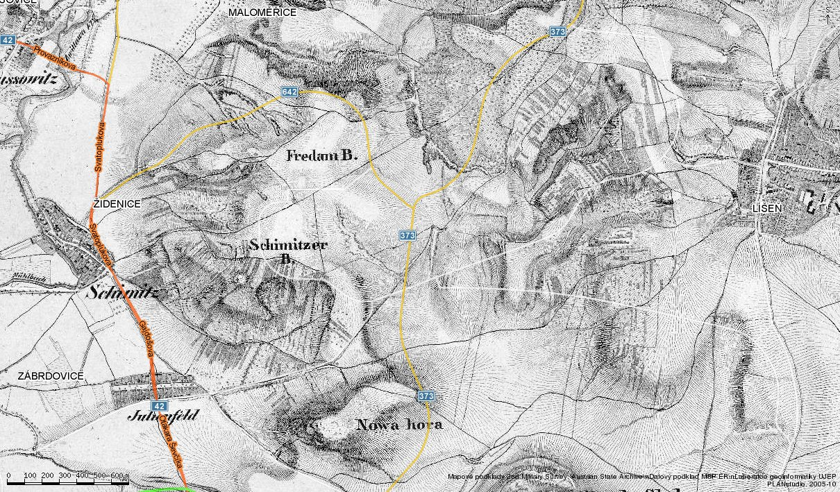
Mezi největší pomocníky geografie patří tvorba a zpracování map

Slide 16
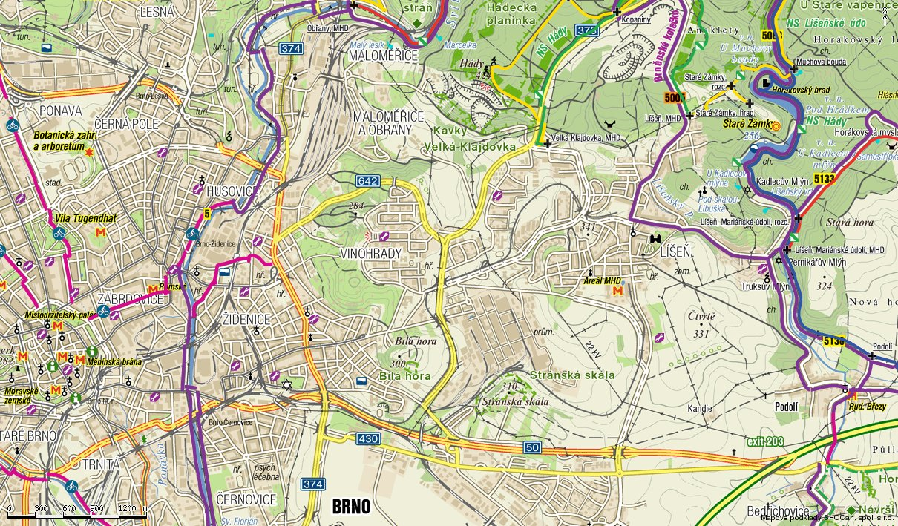
Turistická mapa

Slide 17
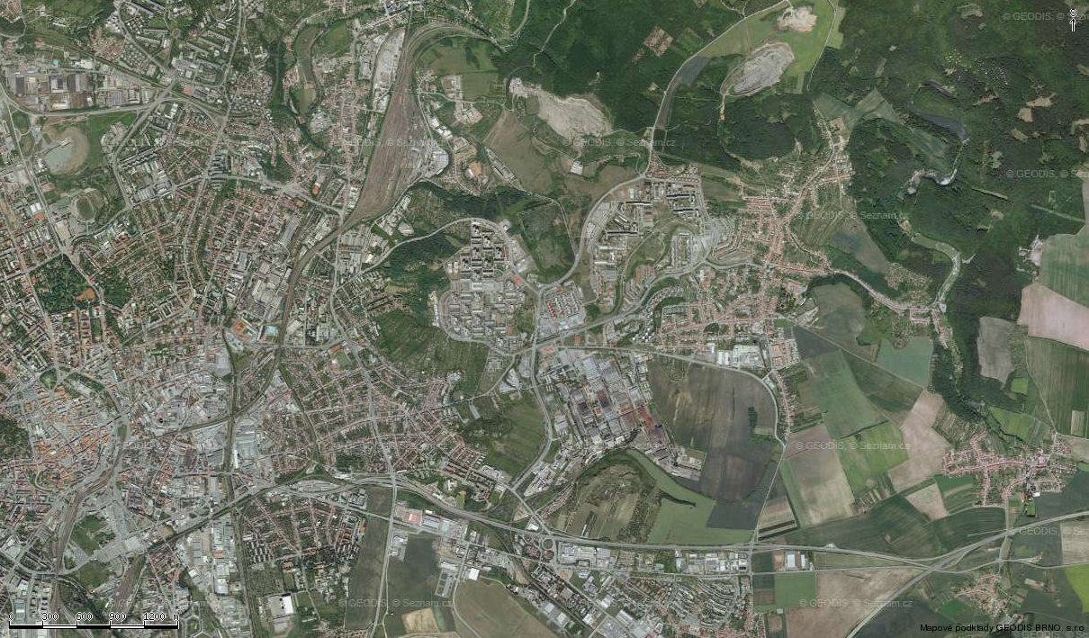
Fotomapa

Slide 18
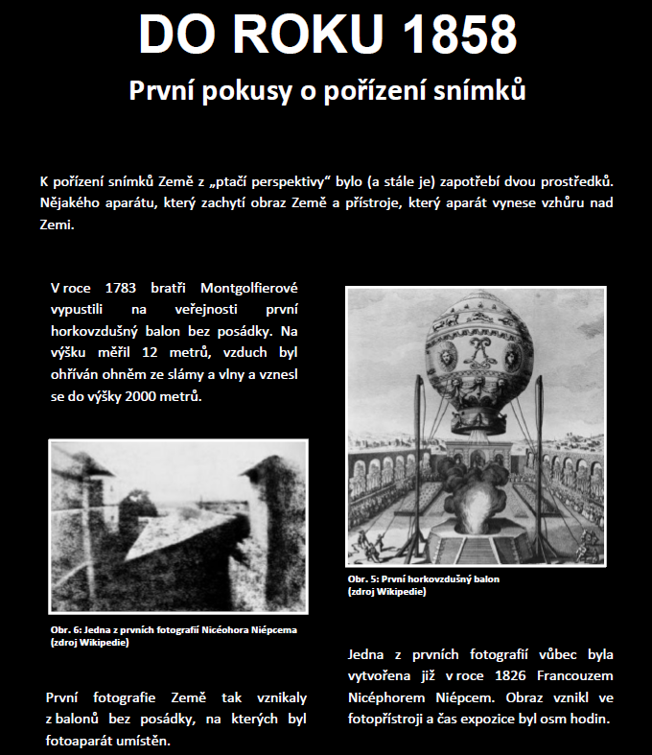

Slide 19
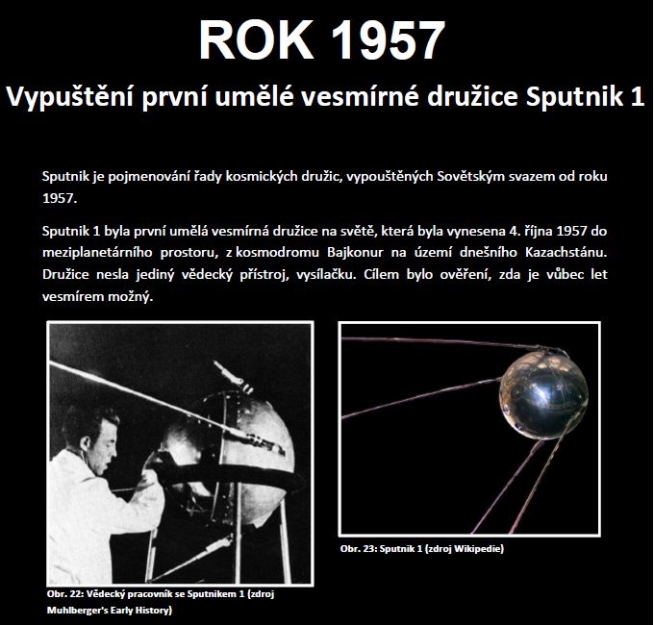

Slide 20
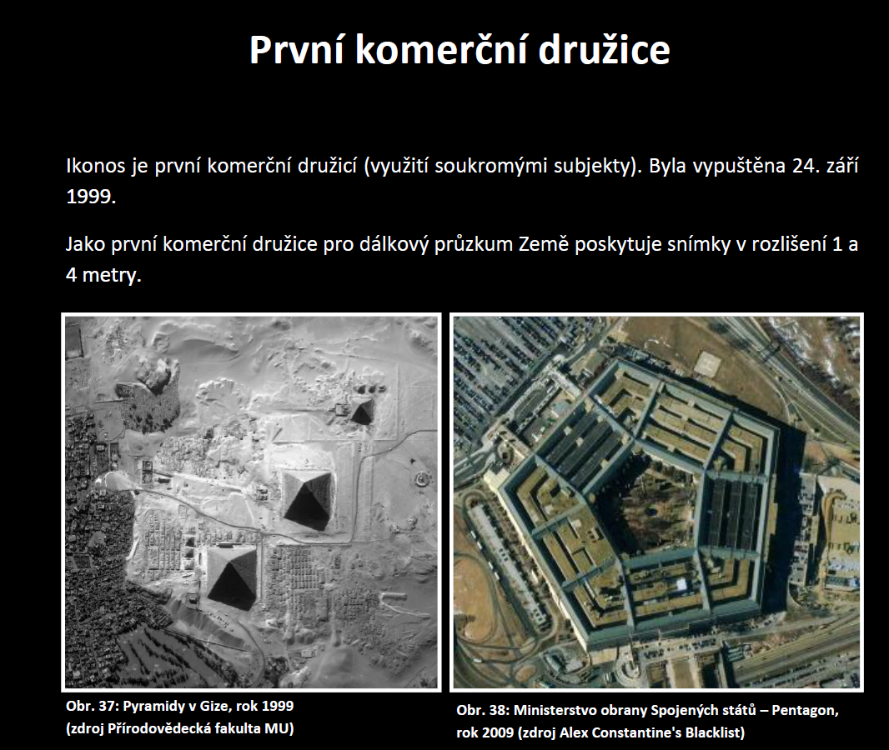

Slide 21
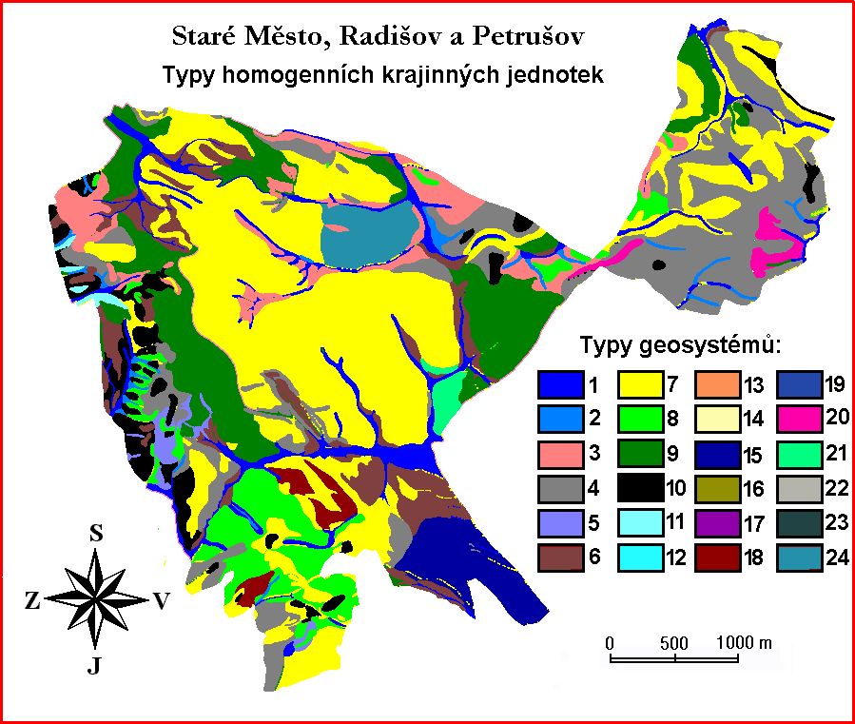
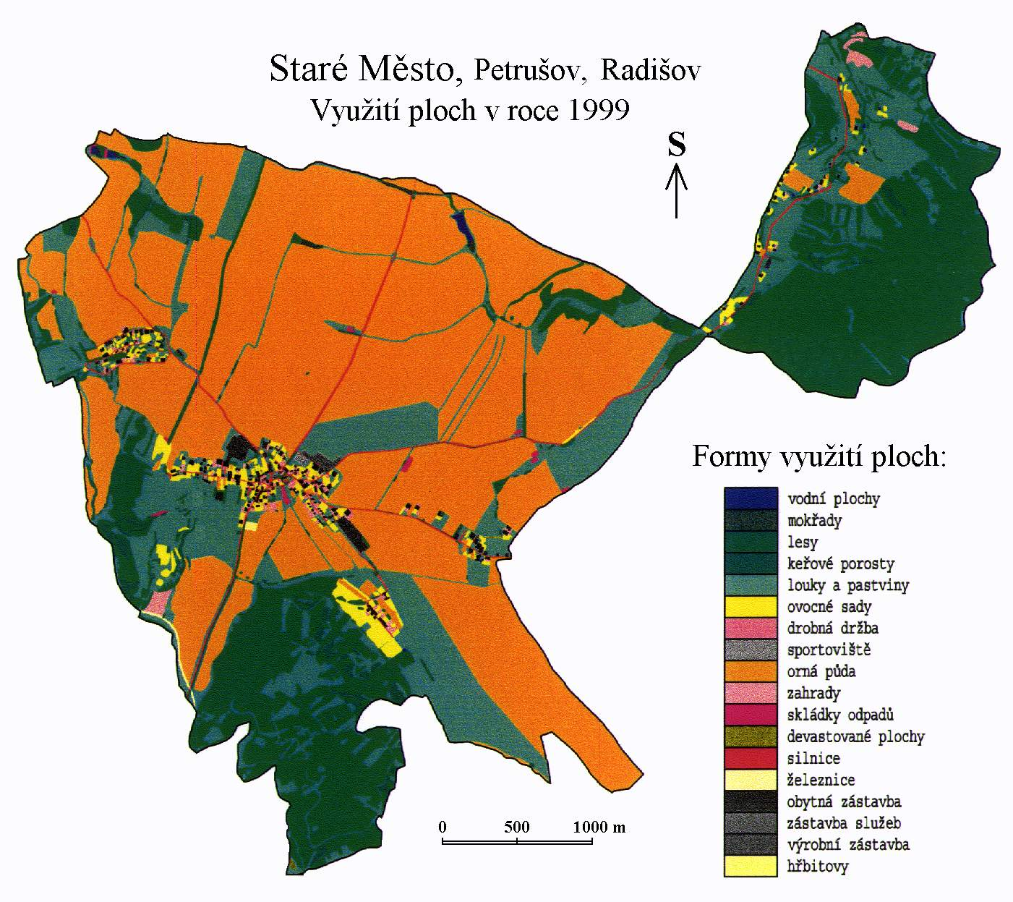
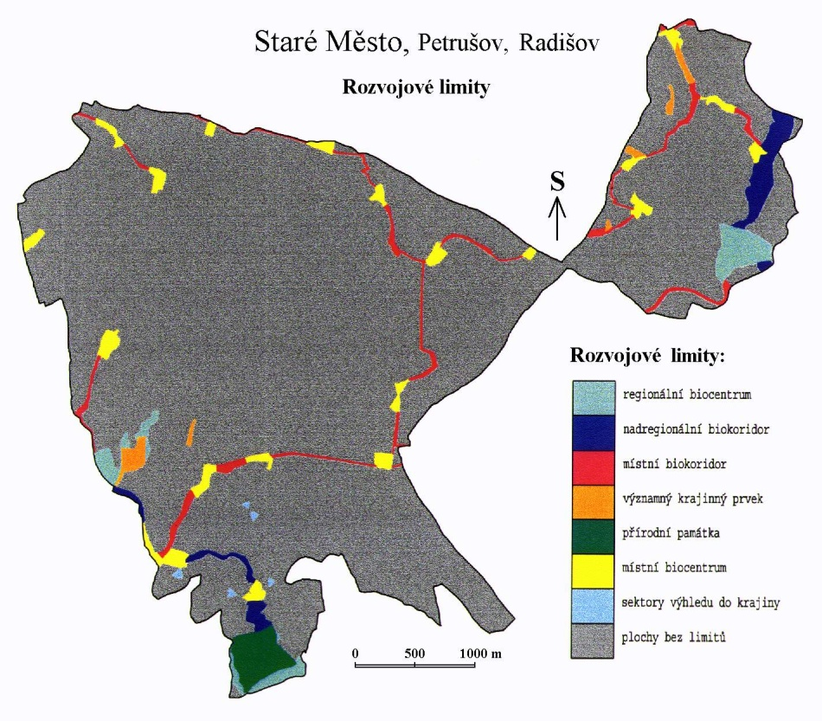
Struktura současné kulturní krajiny
Typy struktury:
Přírodní – primární
Hospodářská – sekundární
Humánní - terciérní

Slide 22
Zařazení geografie
Geografie je vědou na rozhranní věd přírodních a společenských,
skupina věd o Zemi
soubor metod
objekt studia příp. předmět studia

Slide 23
Přehled systému geografických věd
kartografie a geoinformatika
obecná k, tematická k., GIS, DPZ, GPS, fotogrammetrie,
Vědy o sg. komplexu
obecná socioekonomická geografie
historická geografie
Vědy o fzg. komplexu:
obecná fyzická geografie
paleogeografie
krajinná sféra
Vědy o sg.složkách:
g. obyvatel, g. sídel
g. průmyslu, g. zemědělství, g. dopravy
g. služeb, g. rekreace
g. vědy a kultury
Vědy fzg.složkách:
geomorfologie
klimatologie
hydrogeografie a oceanografie
pedogeogfrafie
biogeografie
geografie přír. zdrojů“
FZG
SG
Vědy o systémech a vědě
nauka o krajině
geoekologie
planetární geografie
teoretická geografie
Vědy o regionech:
regionální geografie
politická geografie

Slide 24
metody zkoumání vojenské geografie

Slide 25
Aplikace teorie systémů pro geografii
Geosystém nejvyššího řádu je krajinná sféra,
je vazebně propojena s dílčími systémy – listosférou, hydrosférou, pedosférou, atmosférou, biosférou a sociosférou,
každý dílčí systém se dále člení
až KAM? po nejmenší prvek nejnižšího subsystému, který už geografie dále nečlení, chová se jako celek

Slide 26
Objekt geografie

Slide 27
Geosféra
geosféra - koncentrická vrstva Země – prostor se specifickým výskytem určitých jevů
z řeckého „sfaira „– koule, zeměkoule, globus, přeneseně i jako prostor např. sféra zájmů apod.

Slide 28
Geosféry Země
Země vnitřní struktura - vrstvy lišící se hustotou a složením
„slupky cibule“
rotace – uspořádání od nejhustšího po nejřidší, od jádra se železa, niklu a síry po atmosféru
pevná část, tekutá část a plynná část

Slide 29
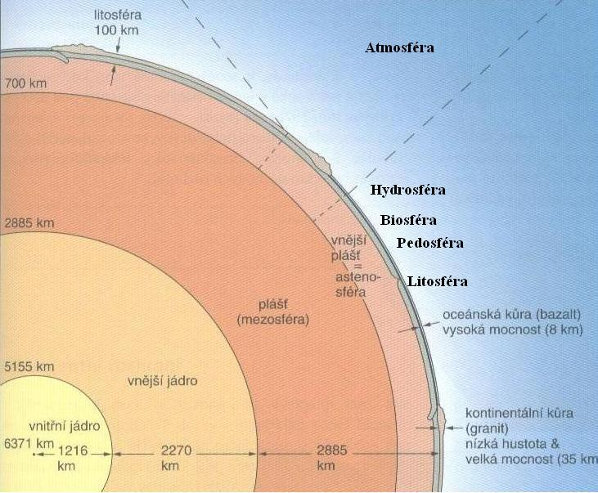

Slide 30
Geosféry Země
Homogenní:
Litosféra, tj. kamenný obal Země – zemský kůra a spodní část zemského pláště ( pod ním je již plastická astenosféra) ( - 100 km až 8,8 km)
Hydrosféra (-4 km až 0 km)
Atmosféra (0 až 40 tisíc km, řadu dílčích vrstev, t, s, m, i, t, e – z.k.) , pozn. hranice zemské korony je považována za hranici planety Země

Slide 31
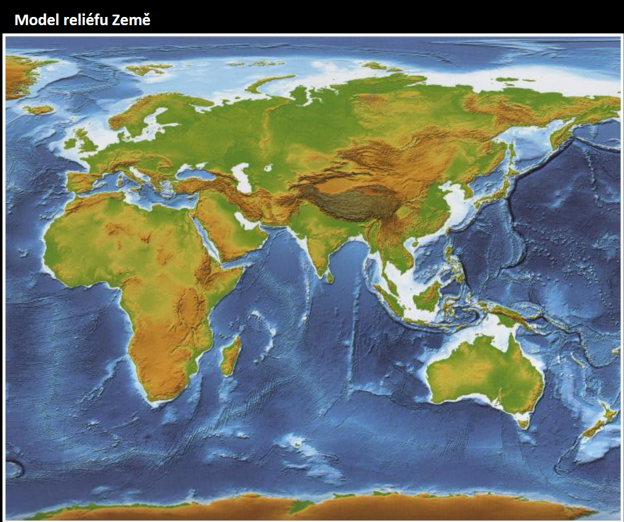

Slide 32
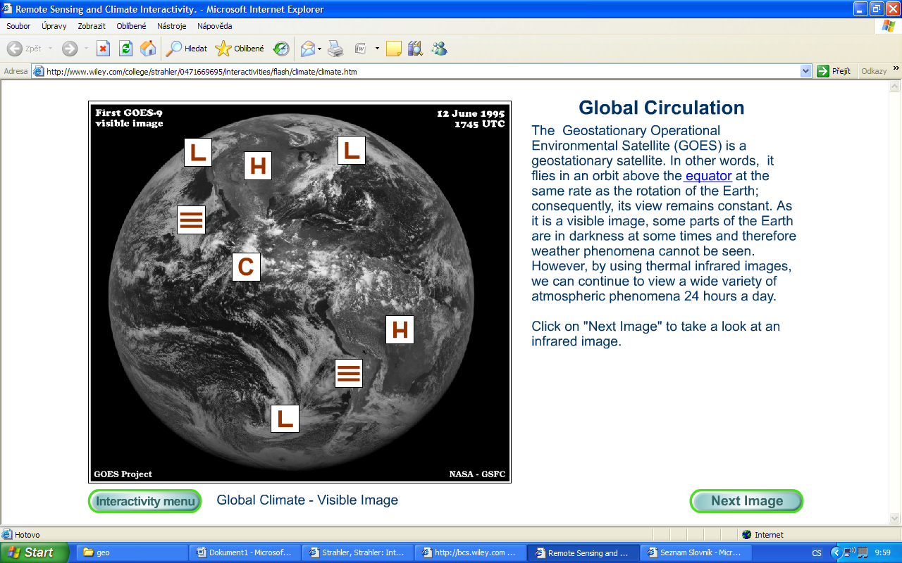

Slide 33
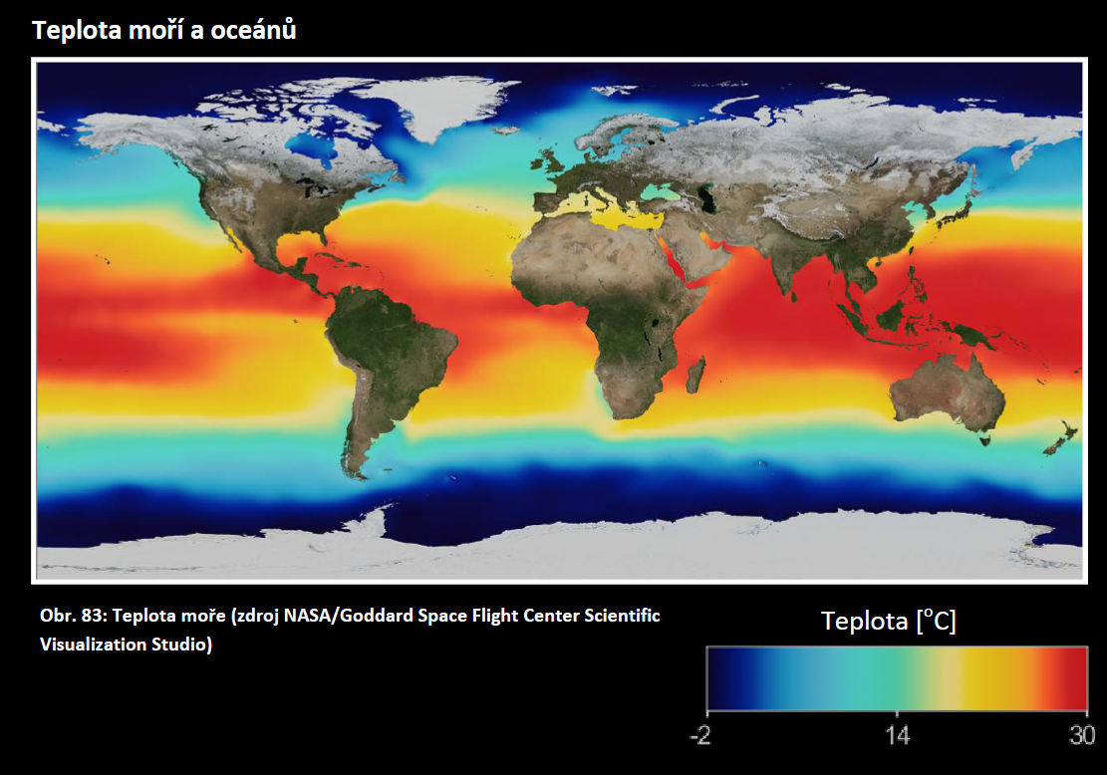

Slide 34
Geosféry Země
Heterogenní
Pedosféra
biosféra
antroposféra, sociosféra
Podrobněji – schema geografických věd:
Mečiar, J. (2005) Úvod do studia geografie,
s. 100 – 106.

Slide 35
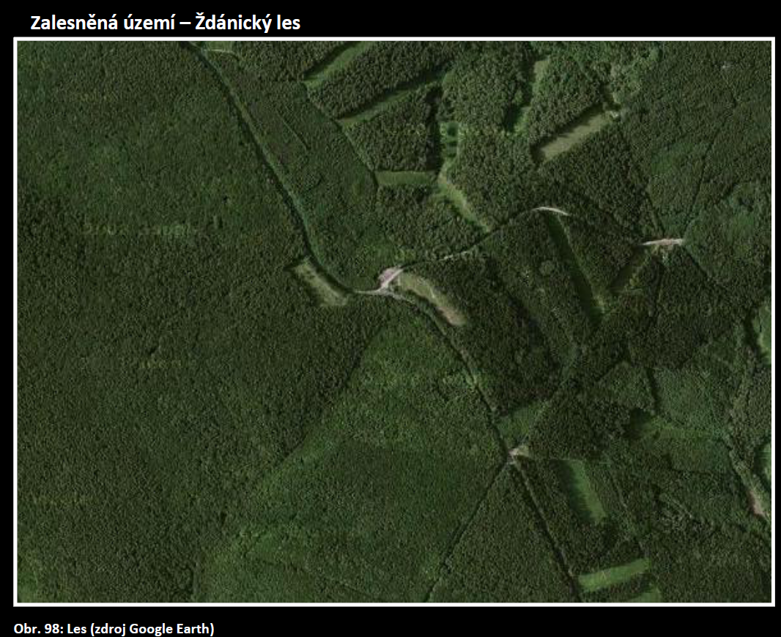
- lesy mírného pásu

Slide 36
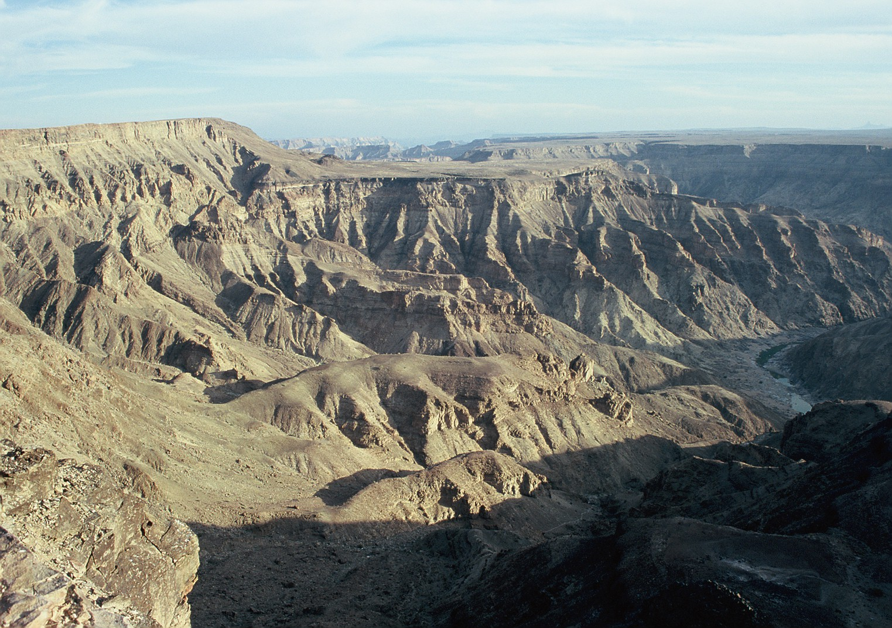
Pouště

Slide 37
Definice krajinné sféry
Krajinná sféra Země–systém vzájemného pronikání
a spolupůsobení troposféry, hydrosféry, litosféry,
pedosféry a biosféry. Jejich relativní jednota je
zabezpečována krajinotvornými procesy,založenými
na koloběhu, látek, energie a informace. Okolím
krajinné sféry je zemské nitro od zemského pláště k
jádru, a od stratosféry do kosmického prostoru.
Zde probíhá vznik a vývoj krajin.

Slide 38
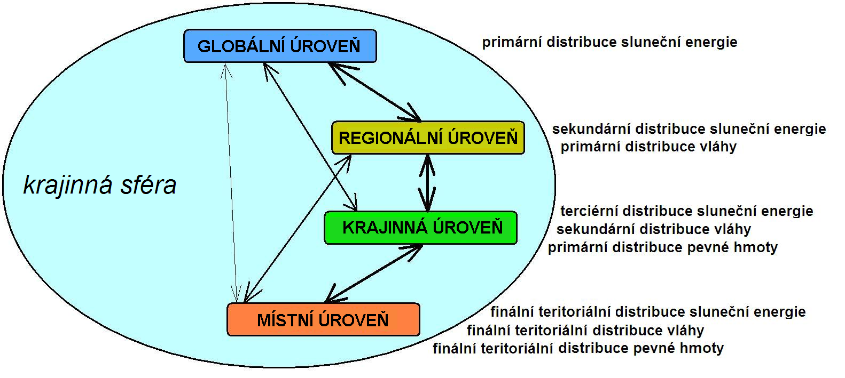
1. Energetická a vláhově energetická bilance
2. Jednota spojitosti a nespojitosti
Hlavní vlastnosti krajinné sféry Země

Slide 39
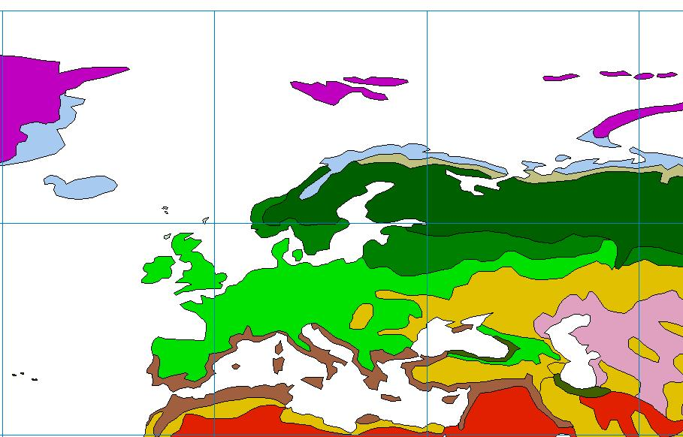
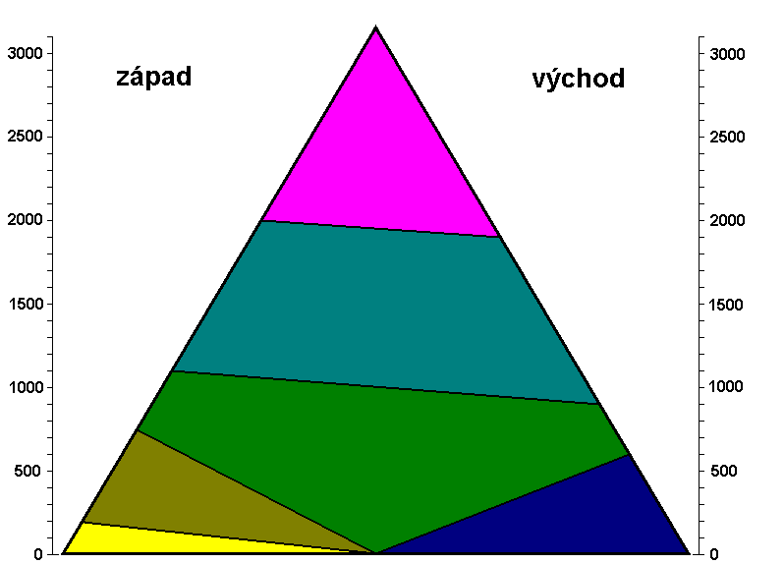
Hlavní vlastnosti krajinné sféry Země
Rozdíly energetické a vláhově
energetické bilance nacházejí svůj
odraz v horizontální pásmitosti a
vertikální stupňovitosti.
Horizontální geomy Evropy
Vertikální geomy ostrova Réunion

Slide 40
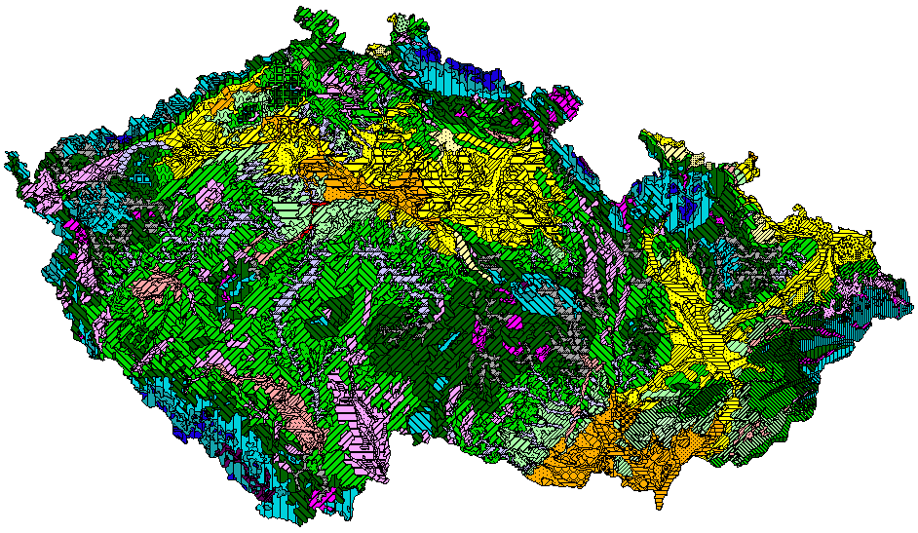
Hlavní vlastnosti krajinné sféry Země
Přírodní krajiny České republiky 1:500 000
271 typů přírodní krajiny

